Slide 1

Сталі реабілітаційні центри в Україні та Латвії
Ірина Демченко, канд. екон. наук
директор Аналітичного центру
"Соціоконсалтинг"

Slide 2
Дослідження проведено АЦ «Соціоконсалтинг» в рамках проекту «Відновлення та розвиток: формування сталих мереж реабілітації в українських громадах і регіонах» (4RNetworks in Ukraine), який реалізується Українським соціальним венчурним фондом (USVF) у партнерстві з SILab Ukraine, громадською організацією «Підтримка сталого підприємництва» та латвійською організацією «New Door» за підтримки Міністерства закордонних справ Латвії

Slide 3

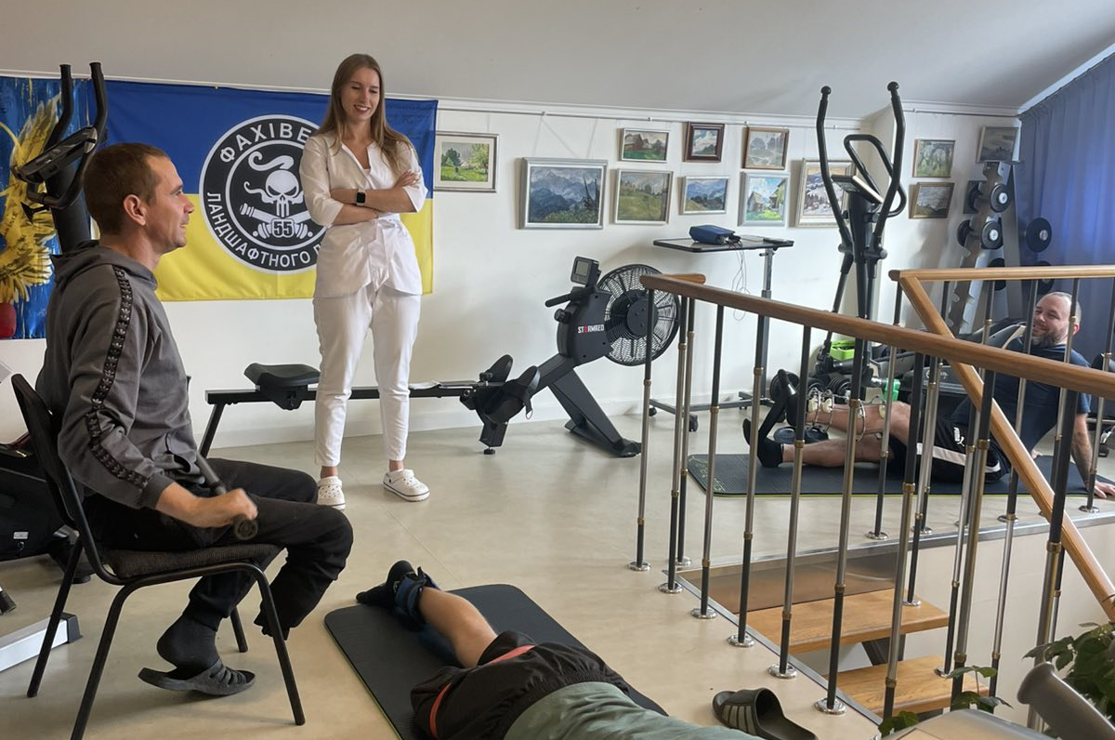
Що саме ми досліджували?
Чинники, що визначають успішність реабцентрів як соціальних підприємств, покликаних забезпечити доступну та якісну реабілітацію в громадах

Slide 4
Навіщо це дослідження?
В Україні зараз бракує реабілітаційних центрів, а попит на них постійно зростає
Є незадоволений запит на аналіз найкращих практик:
- Які моделі реабцентрів працюють?
- Що не працює?
- Чому не усіх, хто хотів би надавати реабілітаційні послуги, очікує успіх?
Виходячи із практичного досвіду, підготувати рекомендації із сталого розвитку для топ-менеджерів нових і майбутніх реабцентрів на рівні громад

Slide 5

Методи дослідження

Slide 6

Джерела даних
Кабінетний аналіз
Законодавство
Внутрішні політики і документи
Опитування
Інтерв’ю з керівниками і персоналом центрів
Візити до центрів
Спостереження
Аналіз сайтів, cоціальних мереж
Фокус-групи та інтерв’ю з пацієнтами/ клієнтами
Заповнення чек-листів «інклюзивність», «комфортність»

Slide 7
Обрані центри
УКРАЇНА
ТОВ «Центр відновлення фізичних функцій дитини Тетяни Івчатової «САМОТУЖКА ПЛЮС»», м. Київ
ТОВ «Клініка терапії та реабілітації «МЕДІКАСАНО», м. Миколаїв
ТОВ «Реабілітаційний центр «VIDNOVA», м. Суми
БО «ПЕРШИЙ ДОБРОВОЛЬЧИЙ ХІРУРГІЧНИЙ ШПИТАЛЬ», м. Івано-Франківськ
Відділення медико-соціальної реабілітації КУ «ЦЕНТР НАДАННЯ СОЦІАЛЬНИХ ПОСЛУГ» Золотоніської міської ради
ЛАТВІЯ
РЦ «Poga»
Центр тривалої соціальної реабілітації «RATNIEKI»
РЦ «Capital clinic riga»
РЦ «Dižvanagi»
ТОВ «Jaunķemeri»
Національний реабілітаційний центр «VAIVARI»

Slide 8
Складові аналізу
Сильні сторони
S
Слабкі сторони
W
Ризики
T
Можли-вості
O
Форма власності
Організаційно-правова форма
Послуги
Цільова аудиторія та шлях пацієнта
Команда
Матеріально-технічне забезпечення
Джерела фінансування
Використання цифрових інструментів
Маркетингова стратегія / залучення нових клієнтів
Партнерства

Slide 9
Чинники стійкості

Slide 10
Поєднання Організаційно-правових форм
Заклад комунальної форми власності
переважно бюджетне фінансування
КНТ
Бізнес-модель
надання платних послуг з метою отримання прибутку
ТОВ та/або ФОП
Неприбуткова організація
залучення донорських або благодійних коштів
ГО / БО

Slide 11
Джерела фінансування
Диверсифікація джерел: платні послуги, робота за національною програмою реабілітації, співпраця зі страховими компаніями
Системний фандрайзинг
Постійний пошук нових/додаткових джерел фінансування, у т. ч. за рахунок соціального підприємництва

Slide 12
Команда
Сильний харизматичний лідер
Злагоджена та стабільна команда фахівців
Належна увага питанням професійного розвитку та мотивації персоналу
Системний обмін досвідом та новими знаннями
Наявність внутрішніх правил, визначений алгоритми дій, що зменшує кількість помилок персоналу

Slide 13
Перелік послуг, умови для пацієнтів
Відповідність переліку послуг потребам потенційних пацієнтів / клієнтів
Застосування ліцензійних або авторських методик, які довели свою ефективність
Фінансова доступність для пацієнтів, програми лояльності
Клієнтоорієнтованість персоналу, якісна комунікація з пацієнтами
Дружній до пацієнтів розклад роботи, наприклад: 8.00 – 20.00, включаючи вихідні дні
Поєднання офлайн і онлайн форм реабілітації (консультування, ЛФК…)

Slide 14
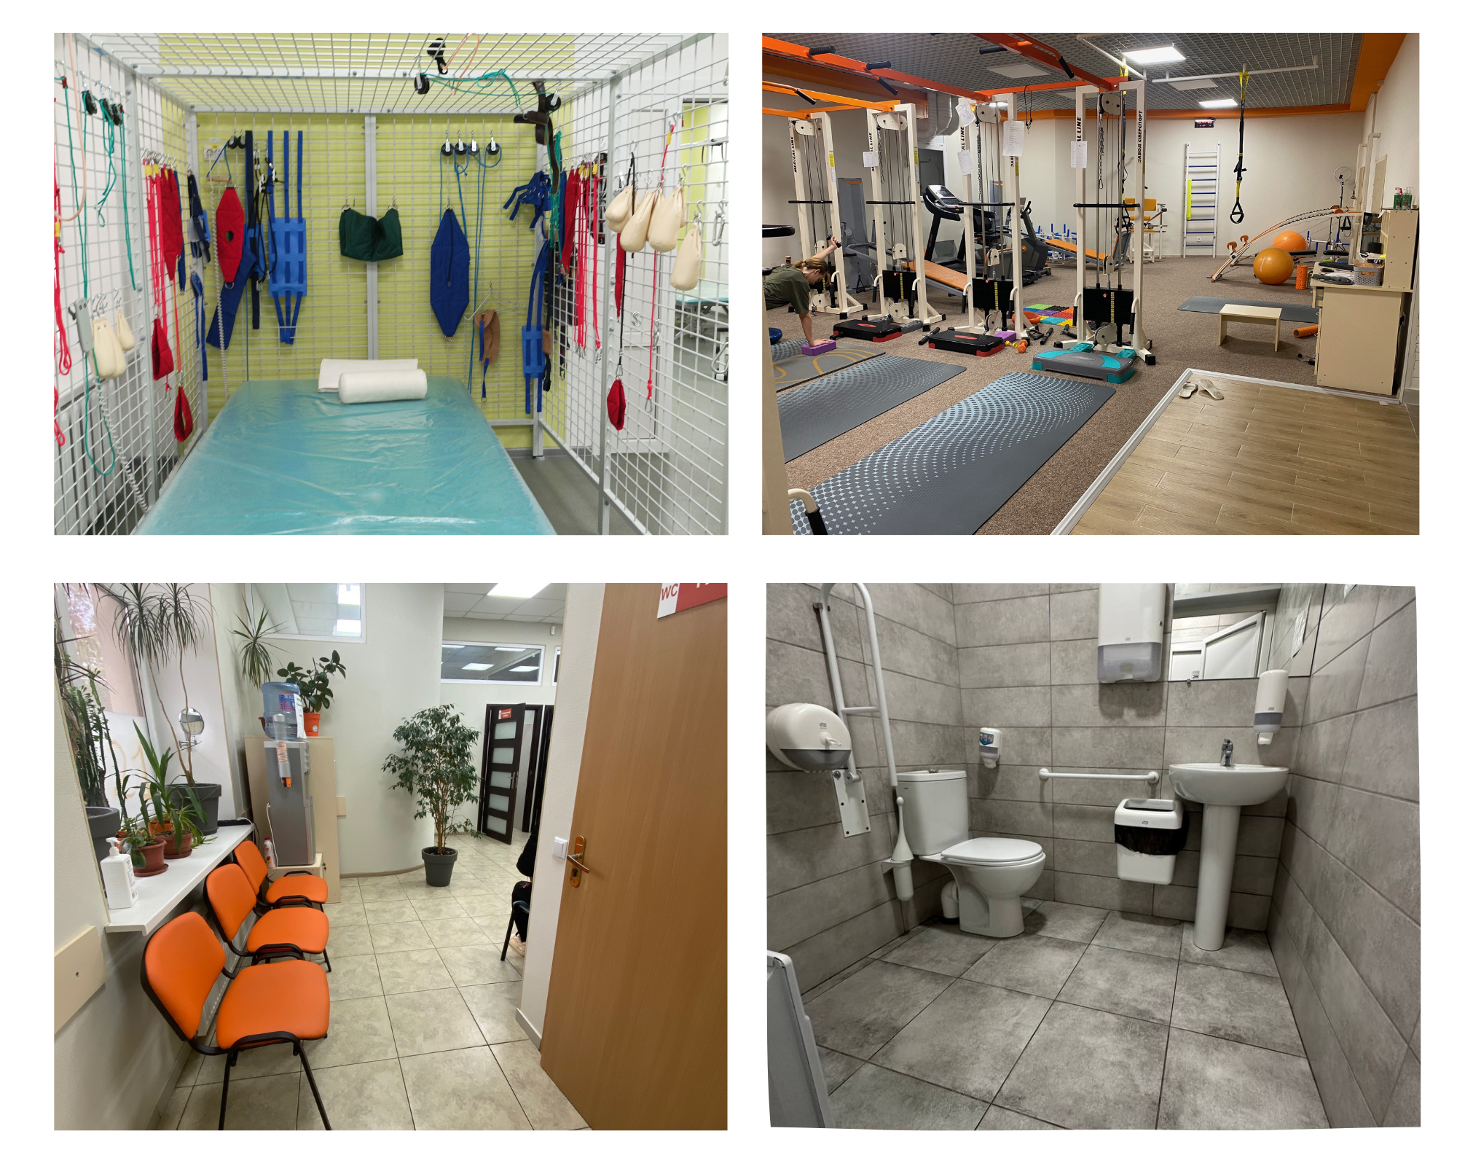
Матеріально-технічне забезпечення, інклюзія
Сучасне обладнання для фізіотерапії, тренажери, необхідний інвентар для занять
Враховані вимоги щодо безбар’єрності та інклюзивності
Комфортні умови перебування пацієнтів / клієнтів, супроводжуючих осіб
CRМ-система розроблена з урахуванням потреб центр

Slide 15

Партнерства
Позитивна репутація та авторитет серед стейкхолдерів щонайменше на регіональному рівні
Наявність партнерів із числа представників місцевої влади, медичних закладів (державних/комунальних і приватних), керівництва військових частин та інших структур

Slide 16

Стратегічне планування та маркетинг
Реклама на старті діяльності
Позитивна репутація у своїй громаді – «сарафанне радіо» працює добре!
Відстеження зворотного зв’язку та відгуків від пацієнтів – їх оперативне врахування
Наявність сторінок у соціальних мережах, їх оновлення
Вебсайт
Наявність стратегії розвитку

Slide 17
Виклики

Slide 18

Стратегічні та управлінські виклики
Безпекові ризики особливо у прифронтових та деокупованих регіонах
Відсутність цілісного стратегічного бачення розвитку системи реабілітації на рівні держави
Недостатня державна підтримка розвитку мережі
Залежність місцевої політики від політичної кон’юнктури
Недостатня міжвідомча координація та взаємодія
Скорочення підтримки з боку міжнародних партнерів

Slide 19

Фінансові, кадрові та організаційні виклики
Значні стартові витрати на створення реабілітаційних закладів
Кадровий дефіцит і низька спроможність фахівців
Складність співпраці з НСЗУ
Недостатня інтеграція реабілітації у первинну медичну допомогу
Нерозвинена система дитячої реабілітації та раннього втручання
Низька поінформованість пацієнтів та їхніх родин

Slide 20
Що далі?

Slide 21
До кінця 2025 р. будуть доступні
Аналітичний звіт
Методичні рекомендації для топ-менеджерів нових і майбутніх реабцентрів на рівні громад
Інкубаційна програма для реабілітаційних стратапів

Slide 22

Дякую за увагу!
Демченко Ірина
Аналітичний центр «Соціоконсалтинг»
https:// sociocon.org
+38 099 210 22 80

